Slide 1



BAT ACTIVITY ACROSS SEASONS AND LATITUDES
Miika Kotila
11.11.22
Övervakning hos fladdermöss i Finland

Slide 2
INTRO
Akustisk övervakning av fladdermöss i hela Finland
  sedan 2015
Opublicerad vetenskaplig artikel:
” Large-scale long-term passive-acoustic monitoring reveals spatio-temporal activity patterns of boreal bats”
Arter av intresse: nordfladdermus (E. nilssonii), Myotis spp. och
trollpipistrell (P. nathusii)
Fladdermusaktivitet
Var? När? Hur mycket?

Slide 3
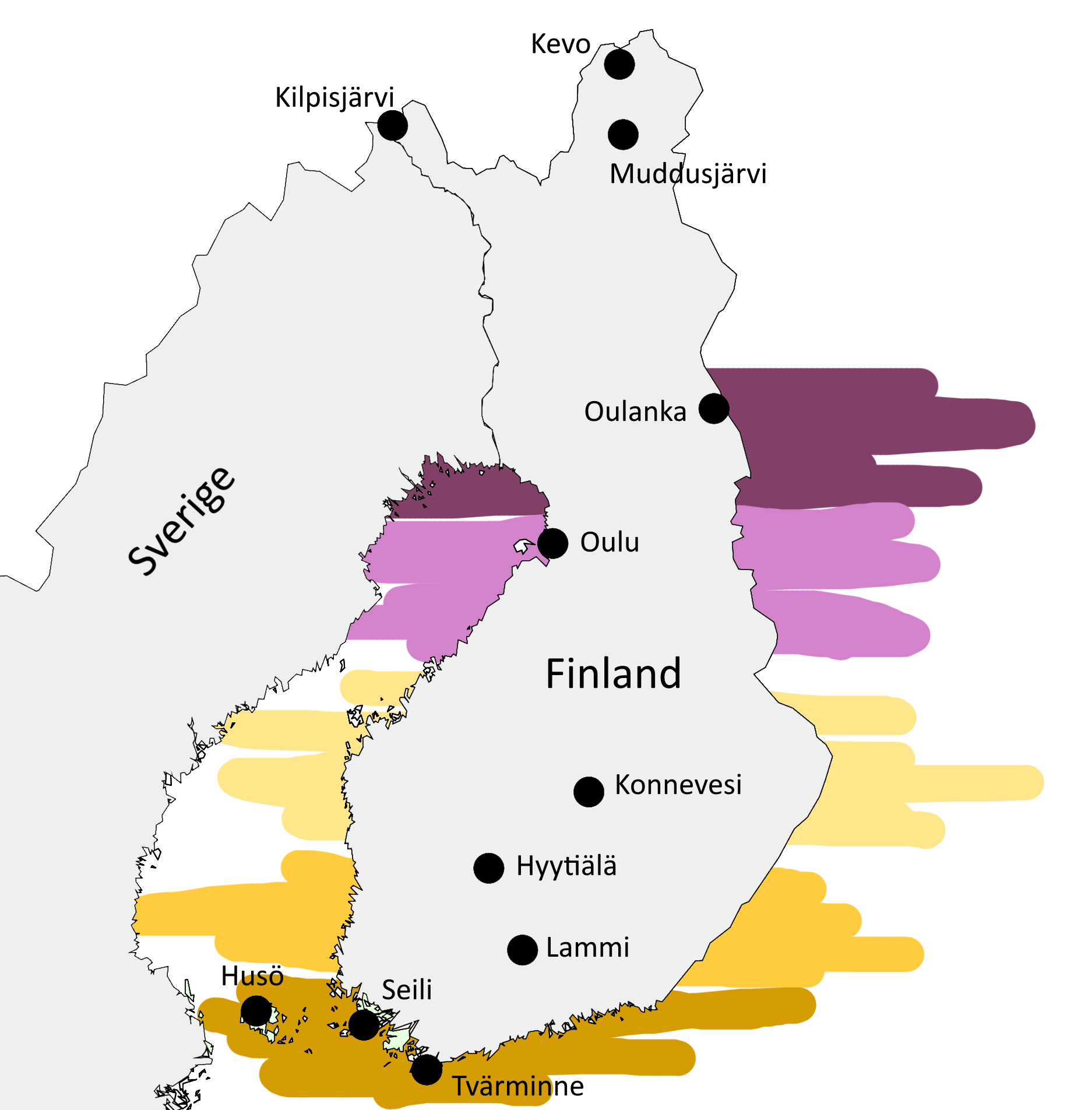
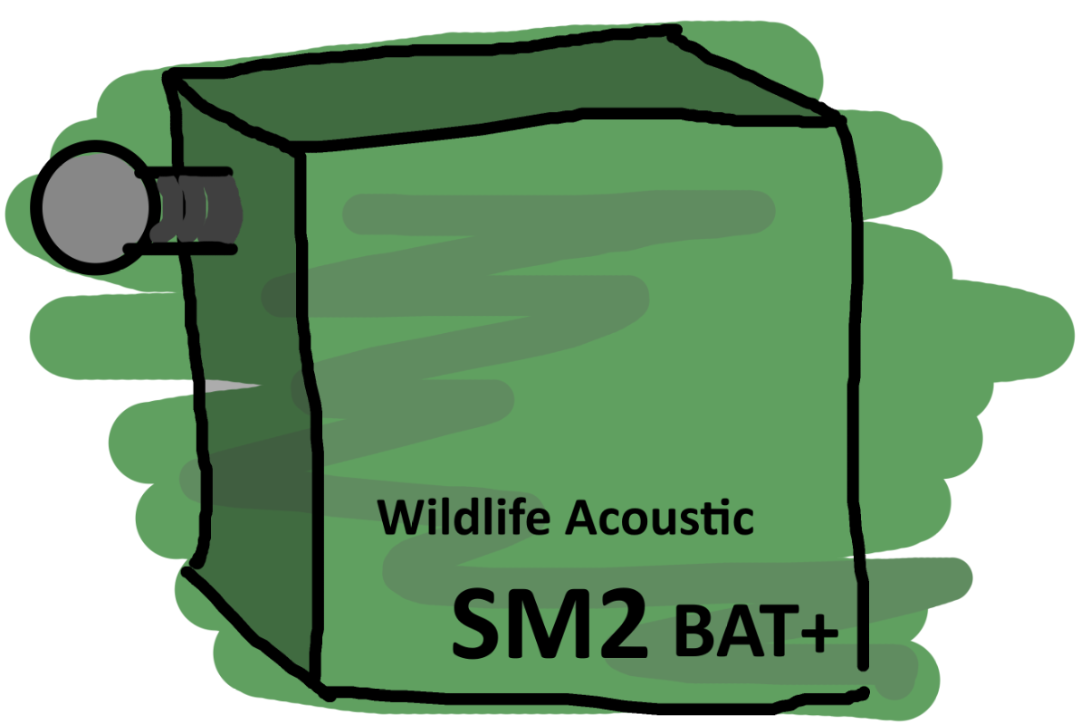

övervakningsplatser
Inte många fladdermöss
Utesluten
x25
(2-3/station)
(inga data)
Automatisk identifiering med SonoChiro

Slide 4
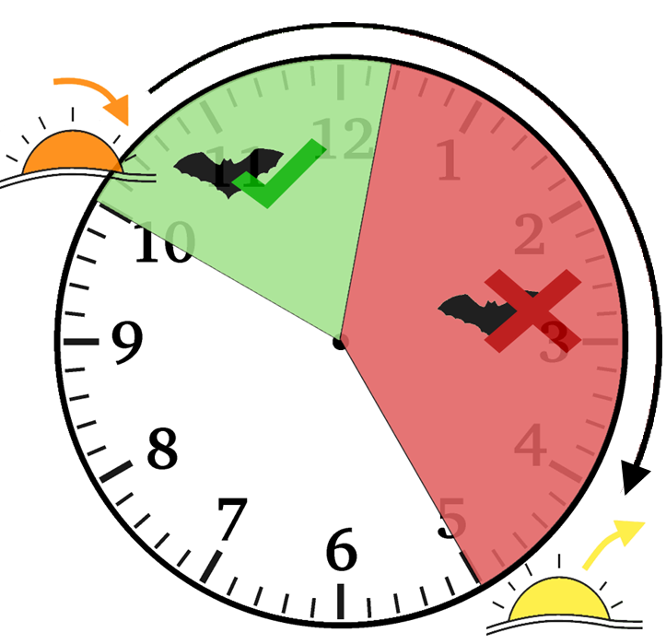
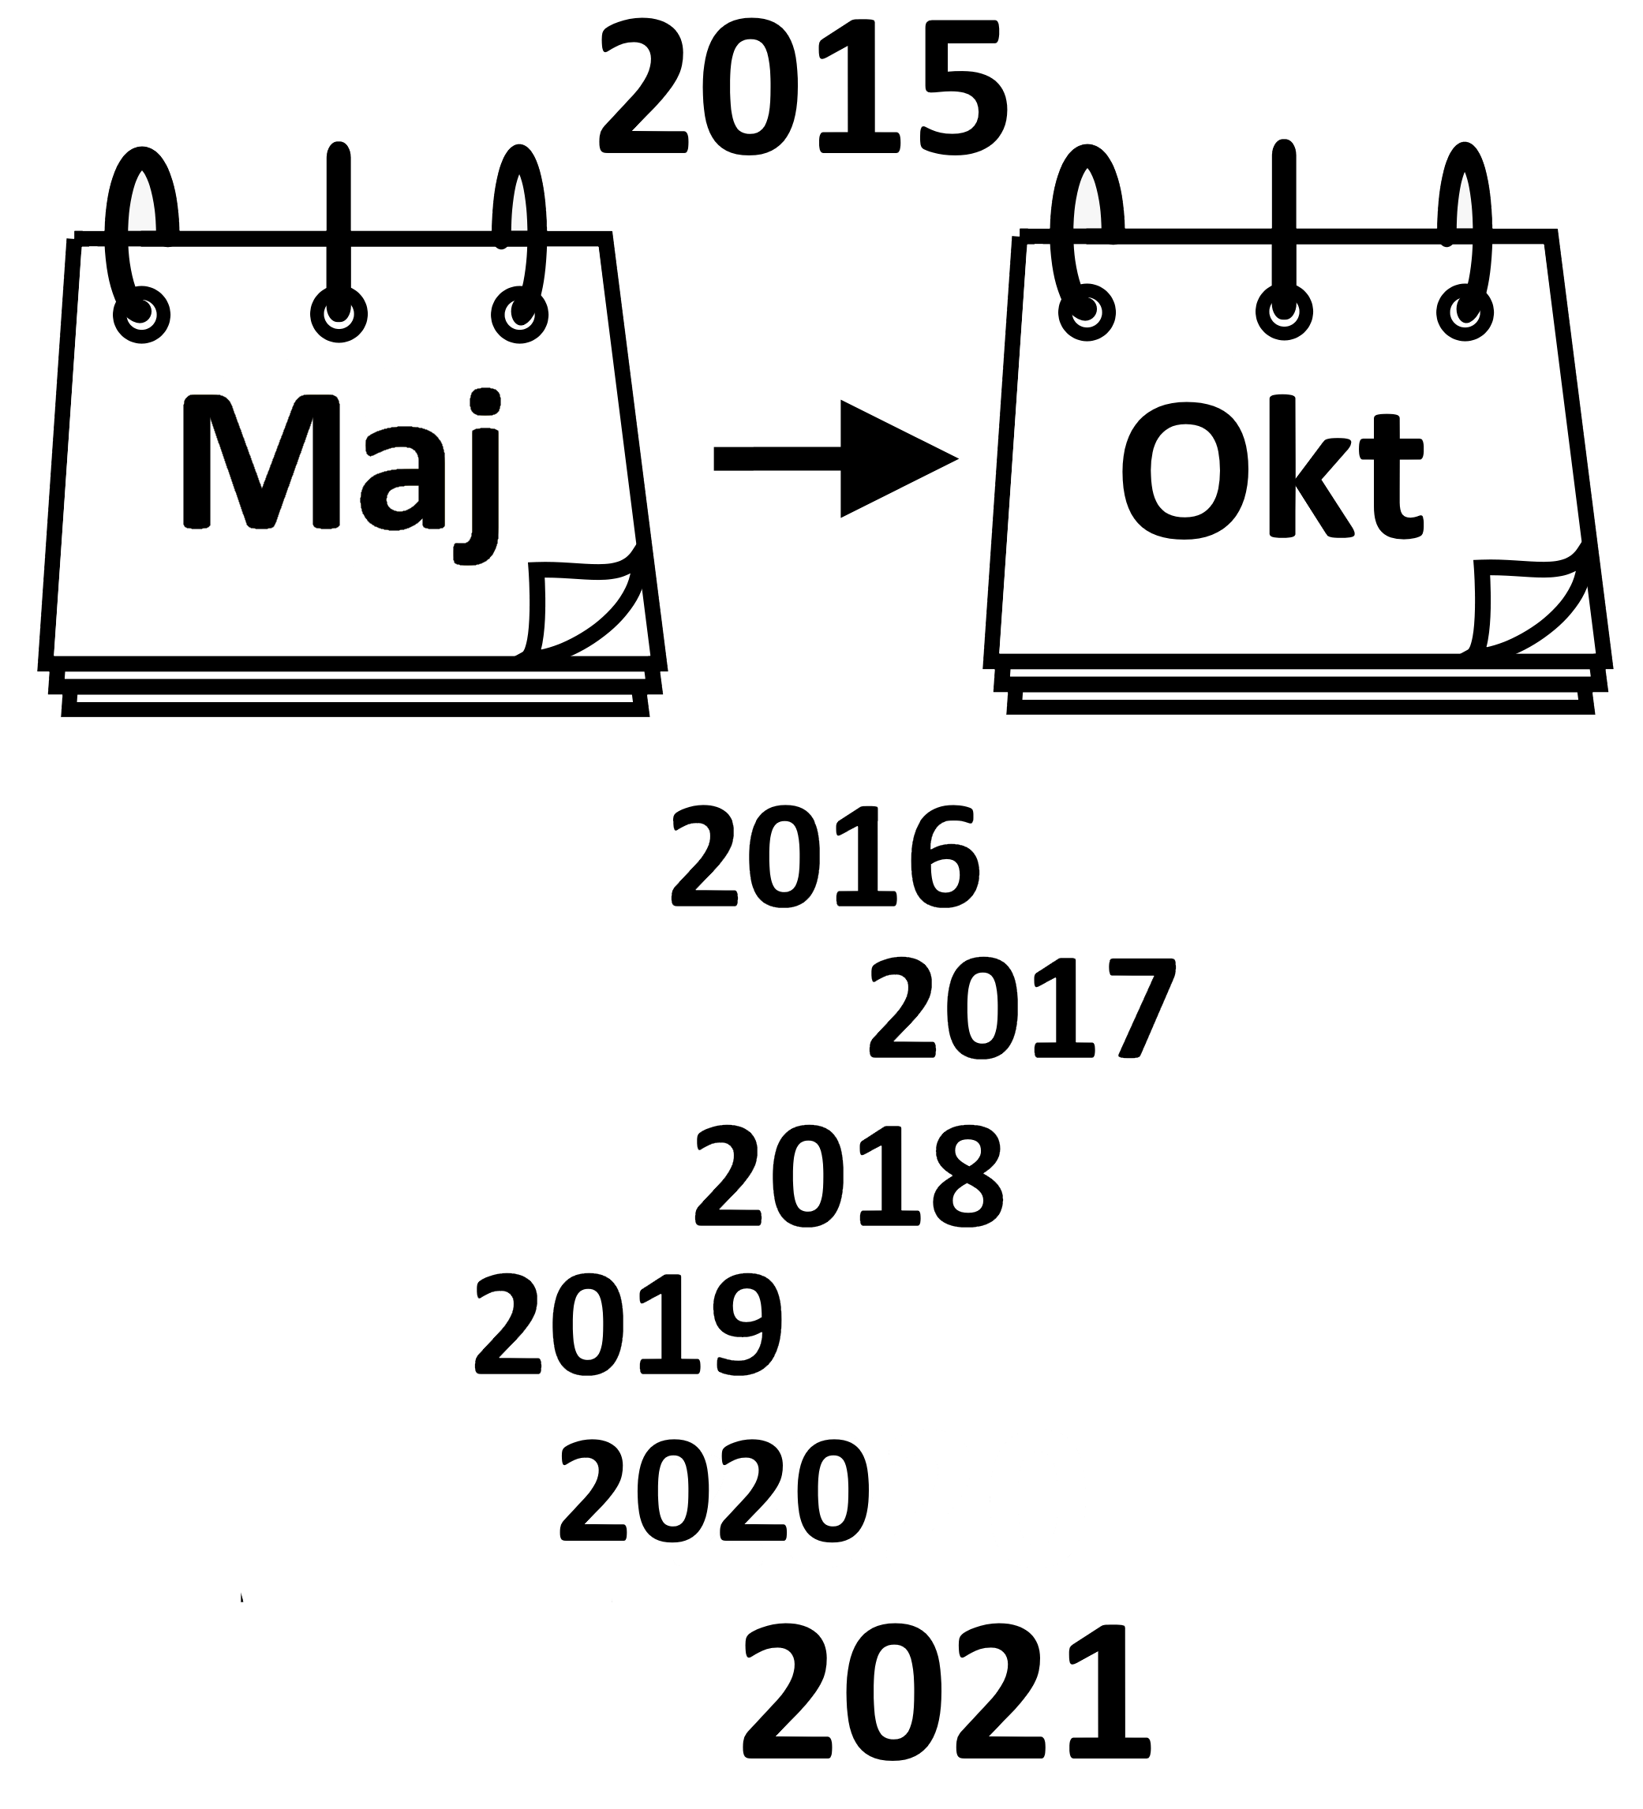
Time
daglig övervakningsperiod
Till exempel: 30 % → aktivitet 0.3

Slide 5

Modellen för NordFladdermus & Myotis
0 - 1
60 - 66°N
Interaktion
Aktivitet = År + Latitud + Period + Latitud*Period
2015 - 2021
2 veckor lång del av säsongen

Slide 6
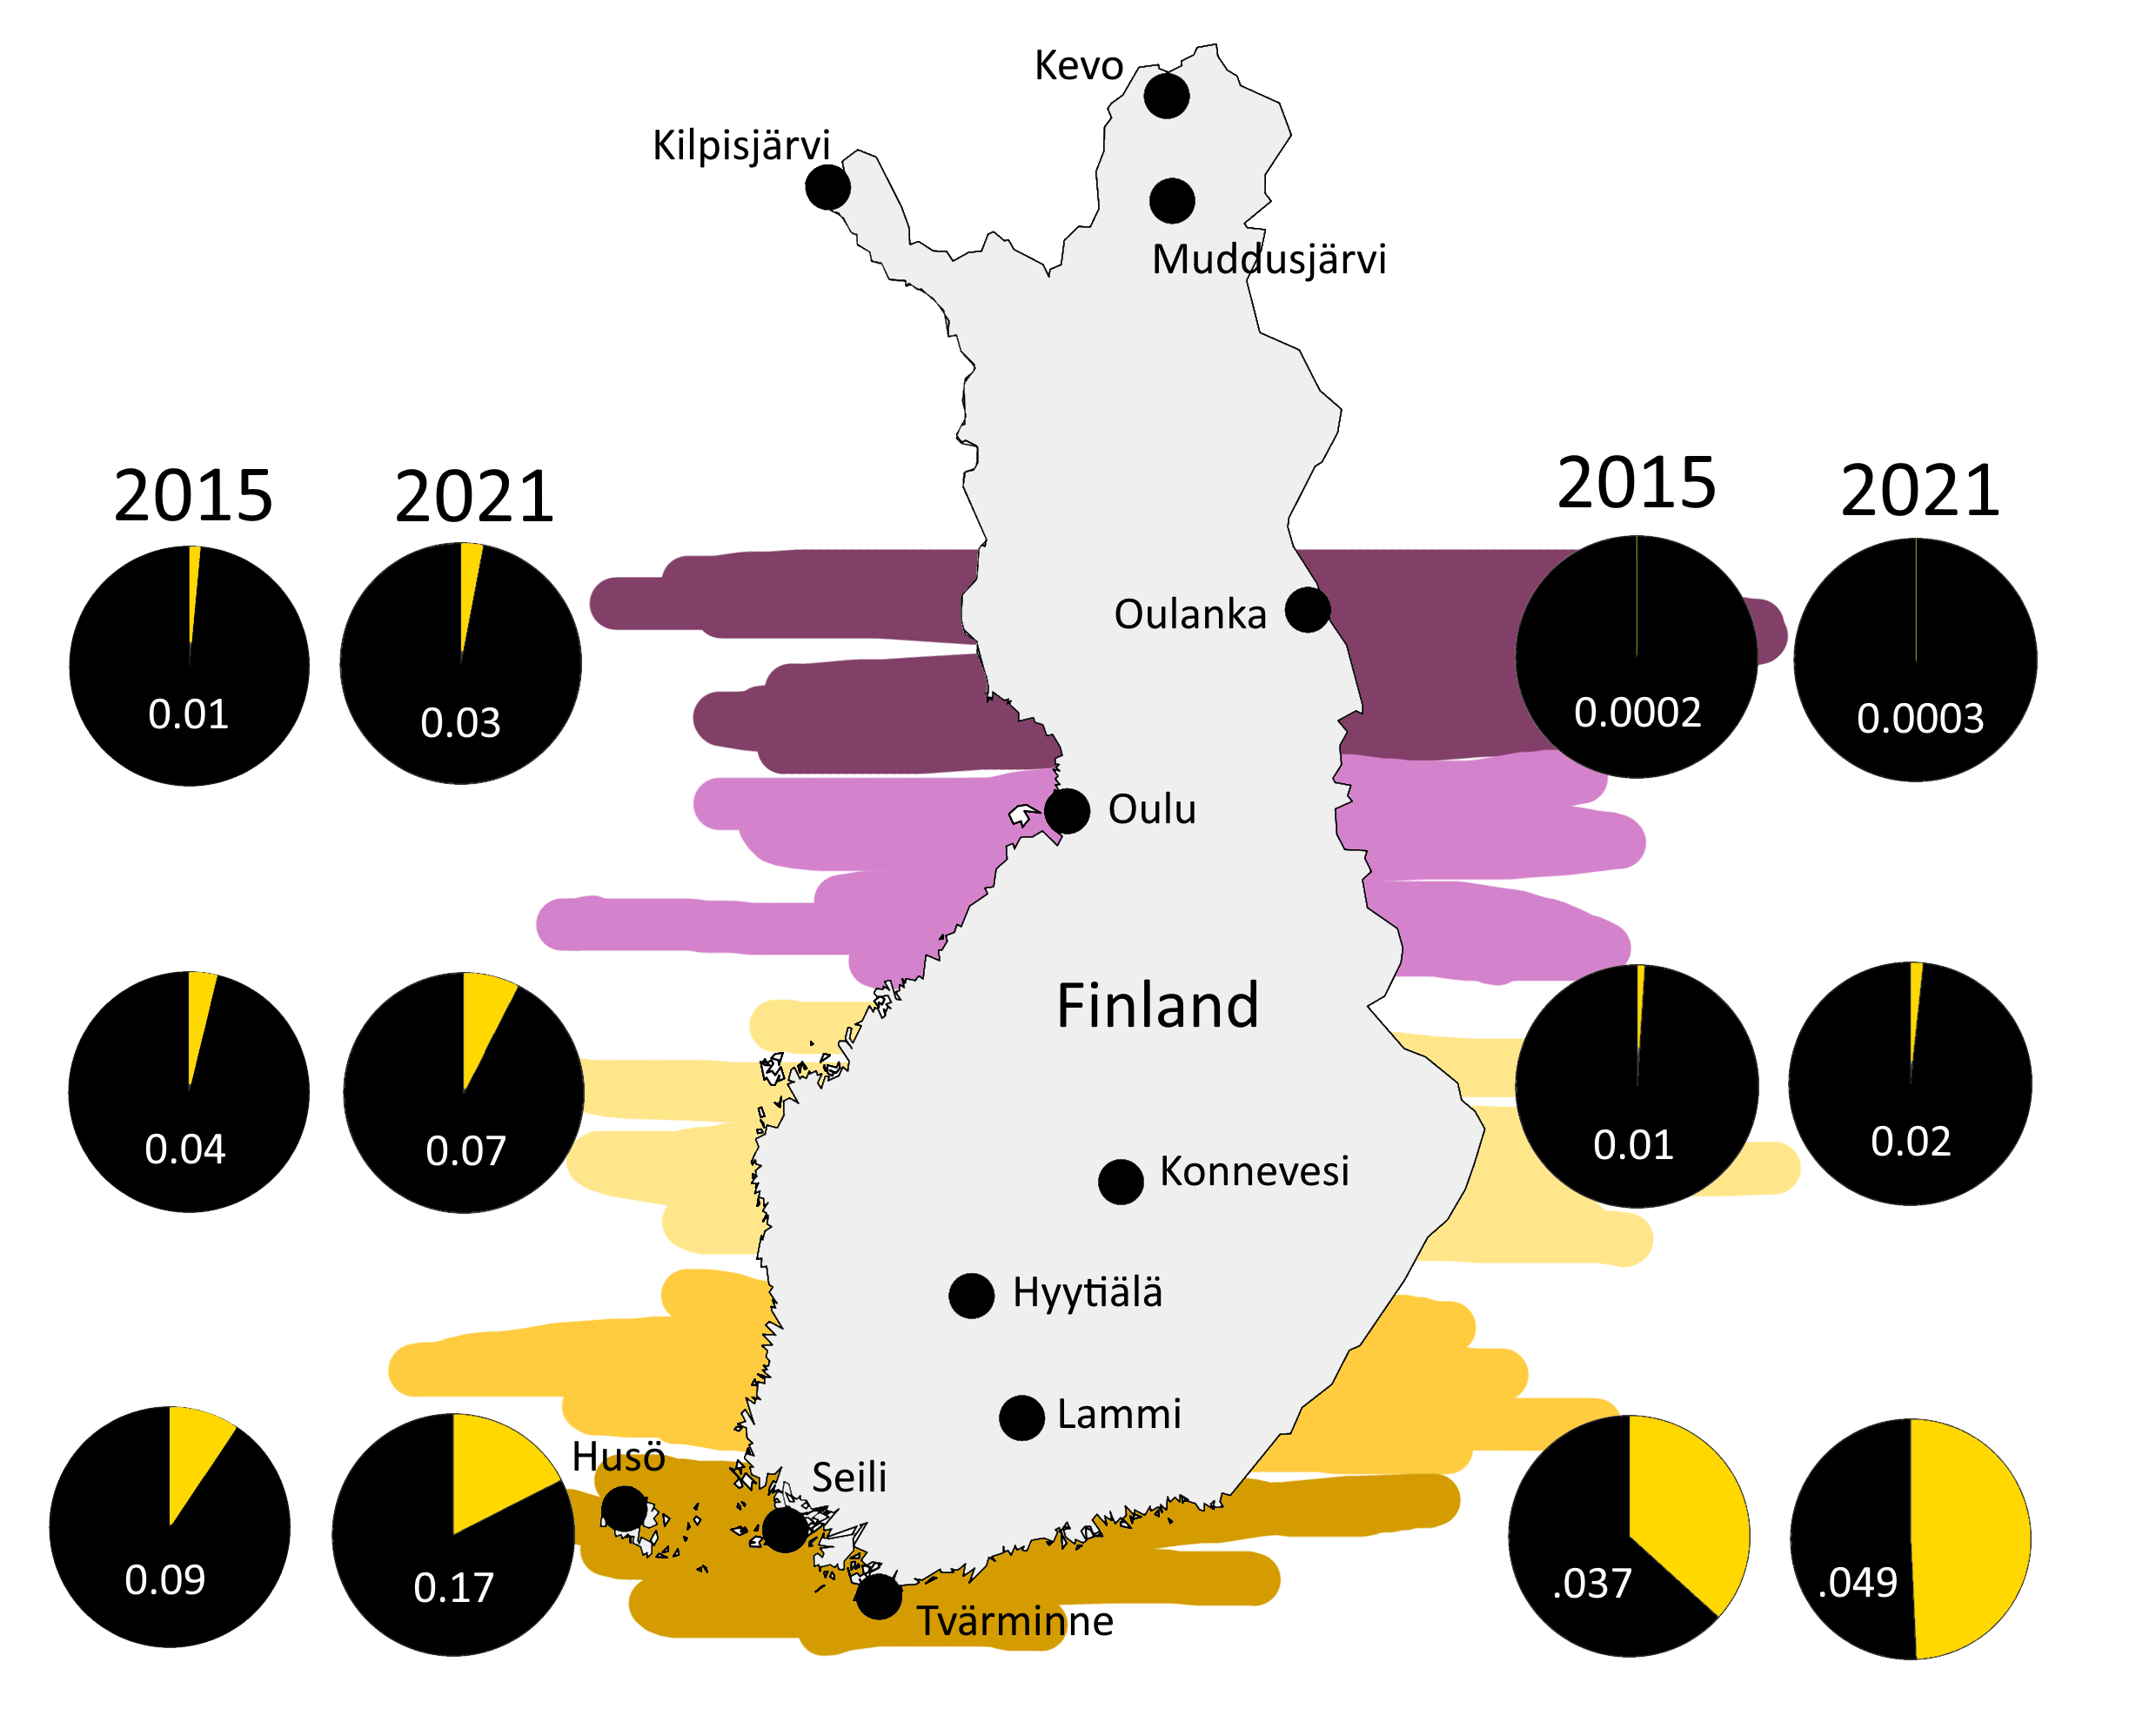
Årlig förändring
Av aktivitet
Aktivitet av
Nordfladdermus
Aktivitet av
Myotis spp.

Slide 7
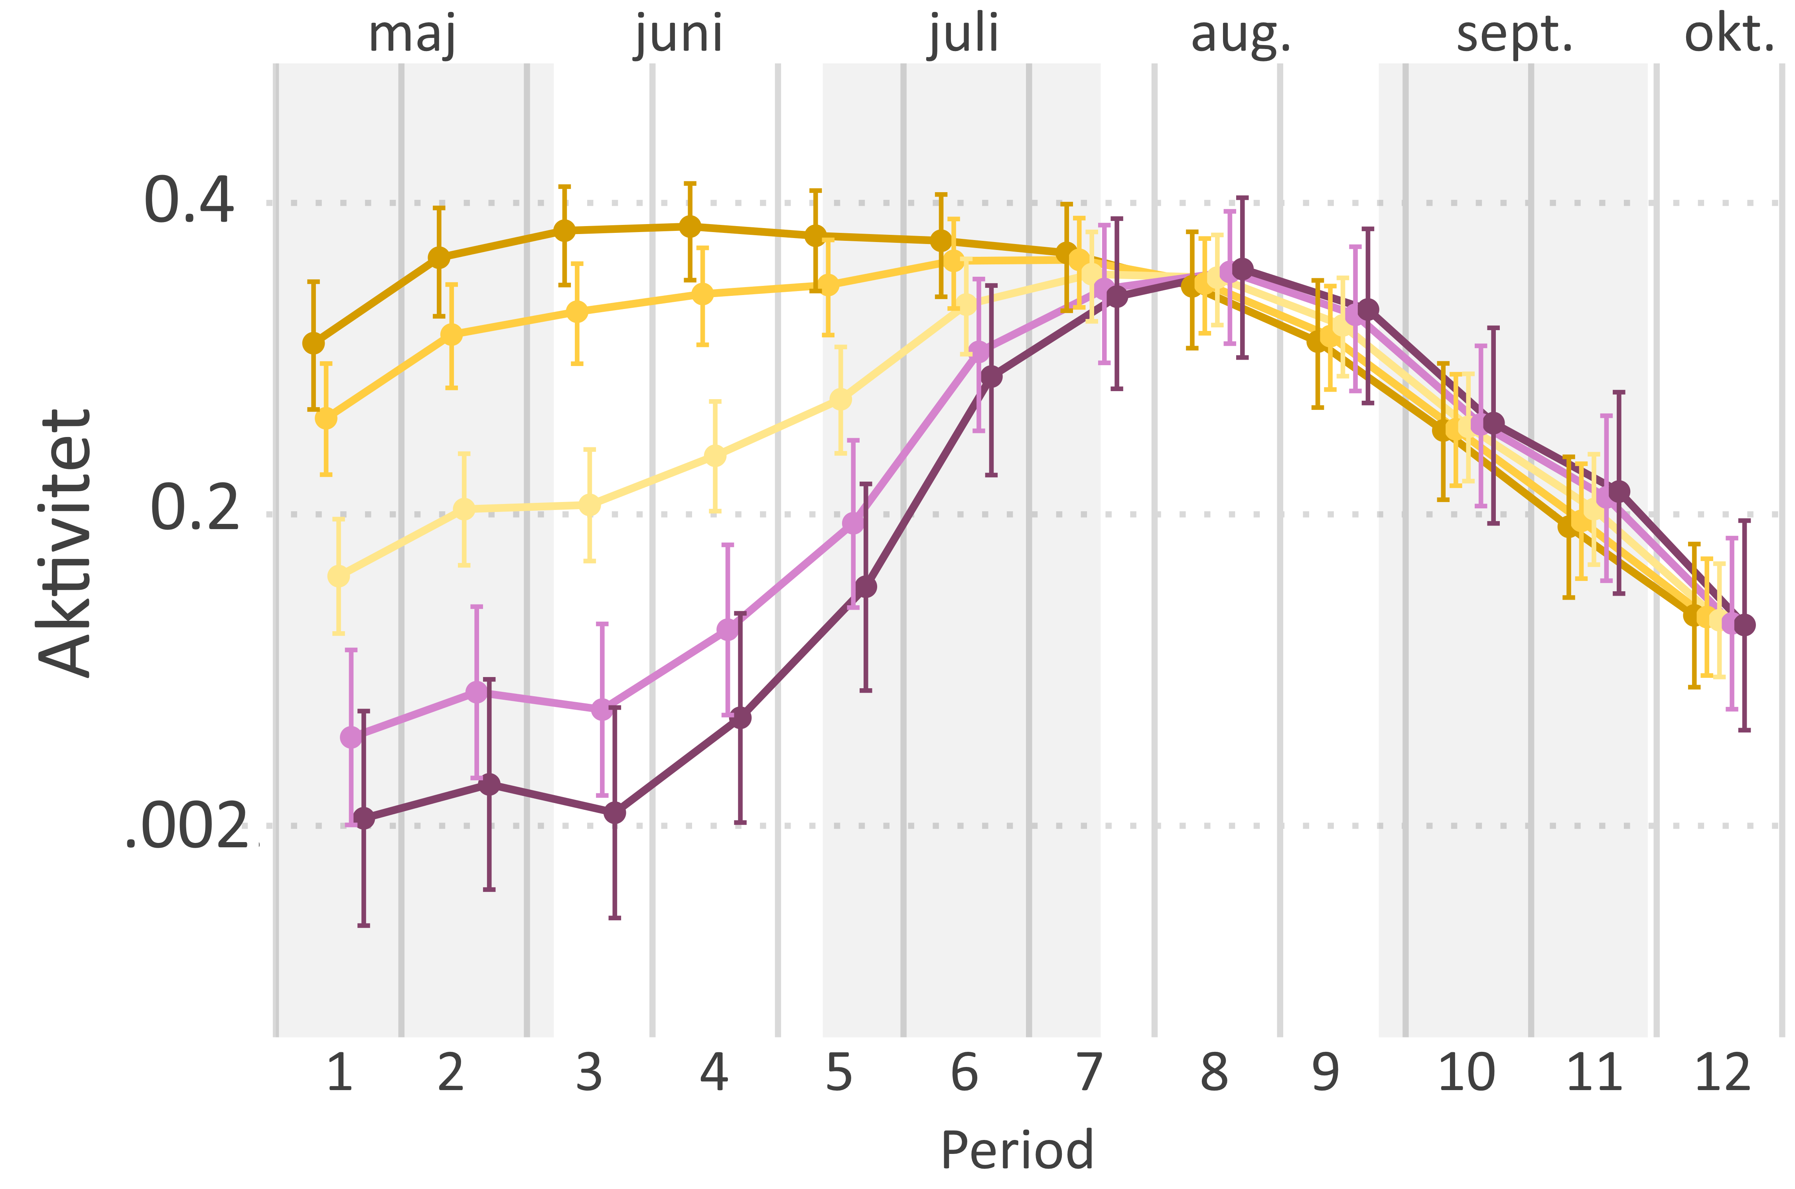
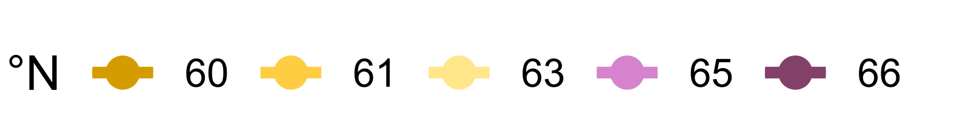
NORDFLADDERMUS (period & latitud)
66 °N
65 °N
63 °N
61 °N
60 °N

Slide 8
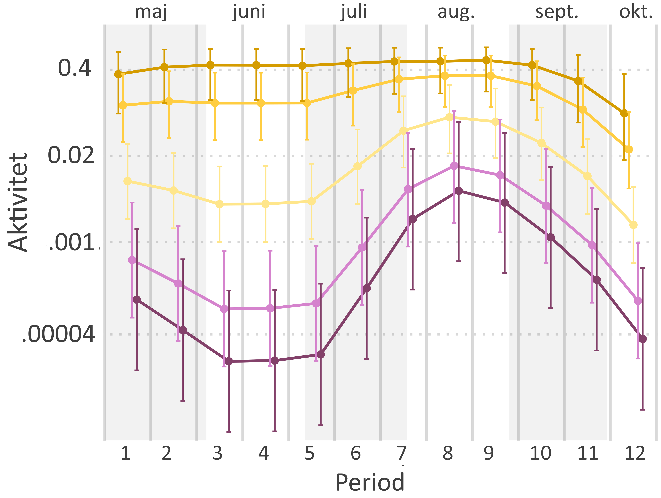
Myotis SPP. (period & latitud)
66 °N
65 °N
63 °N
61 °N
60 °N

Slide 9
Modellen för TROLLPIPISTRELL
2015 - 2021
Interaktion
Aktivitet = År + Period + År*Period
0 - 1
2 veckor lång del av säsongen

Slide 10
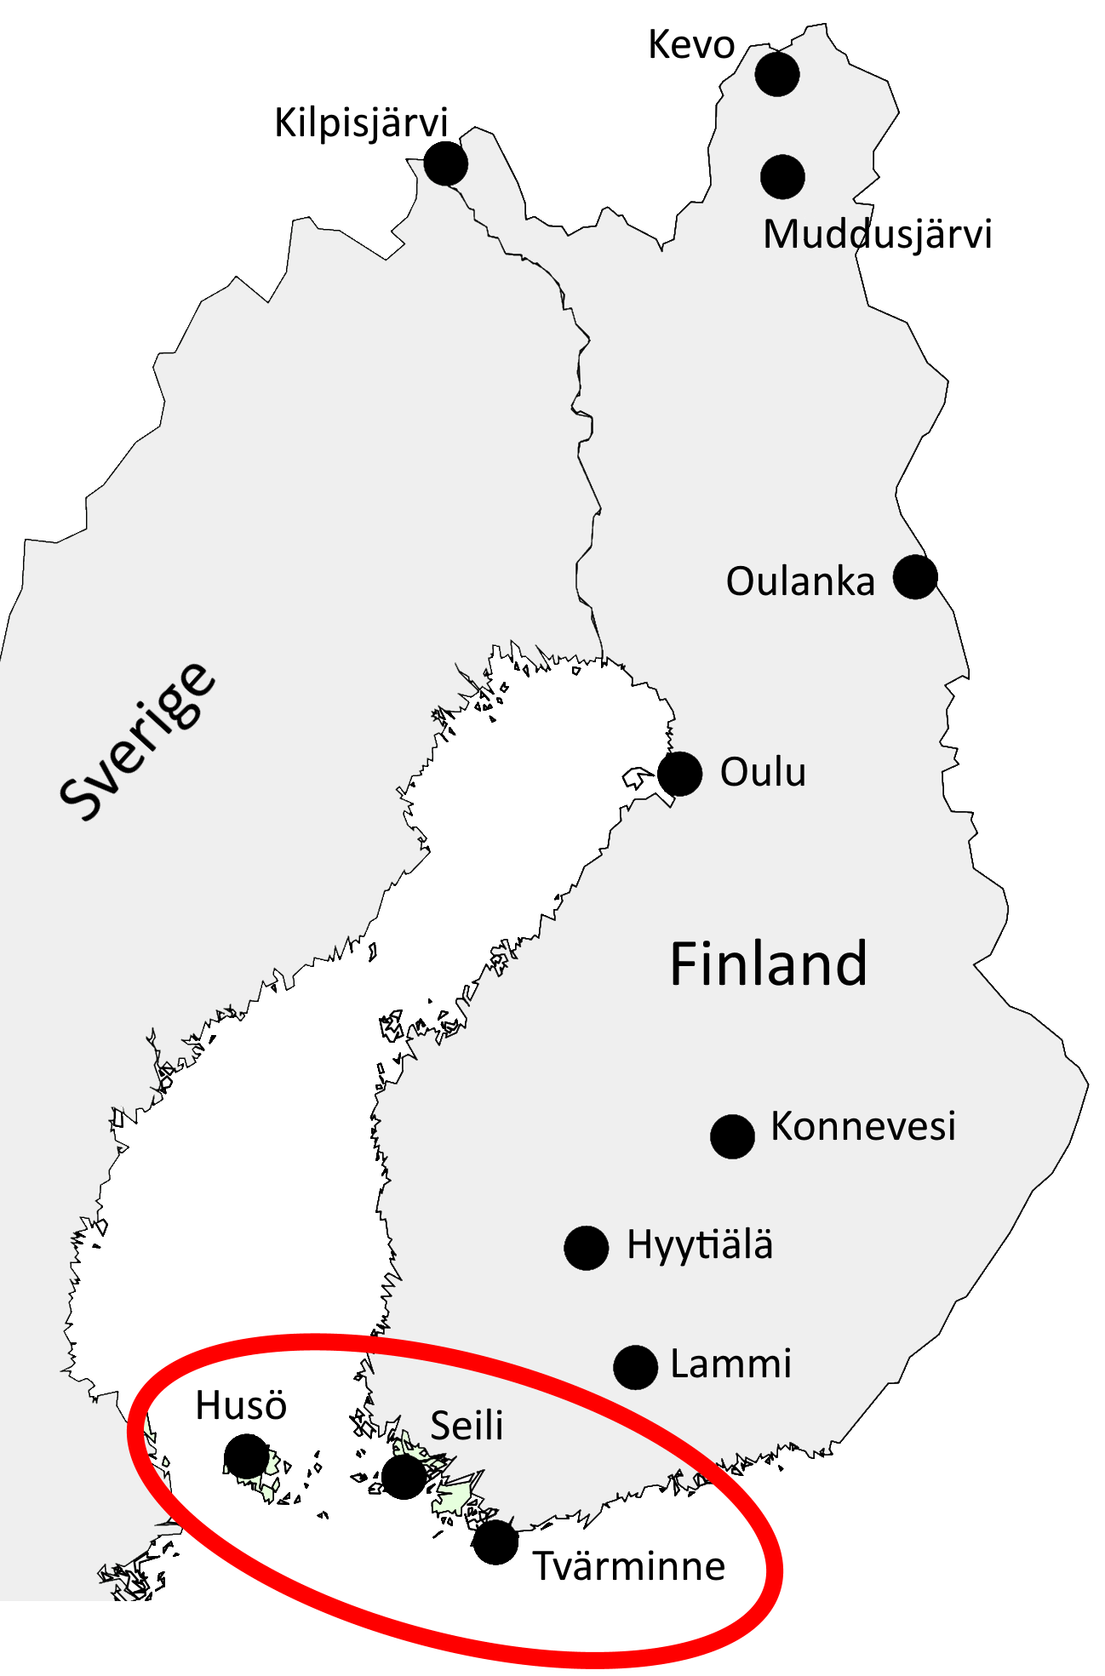
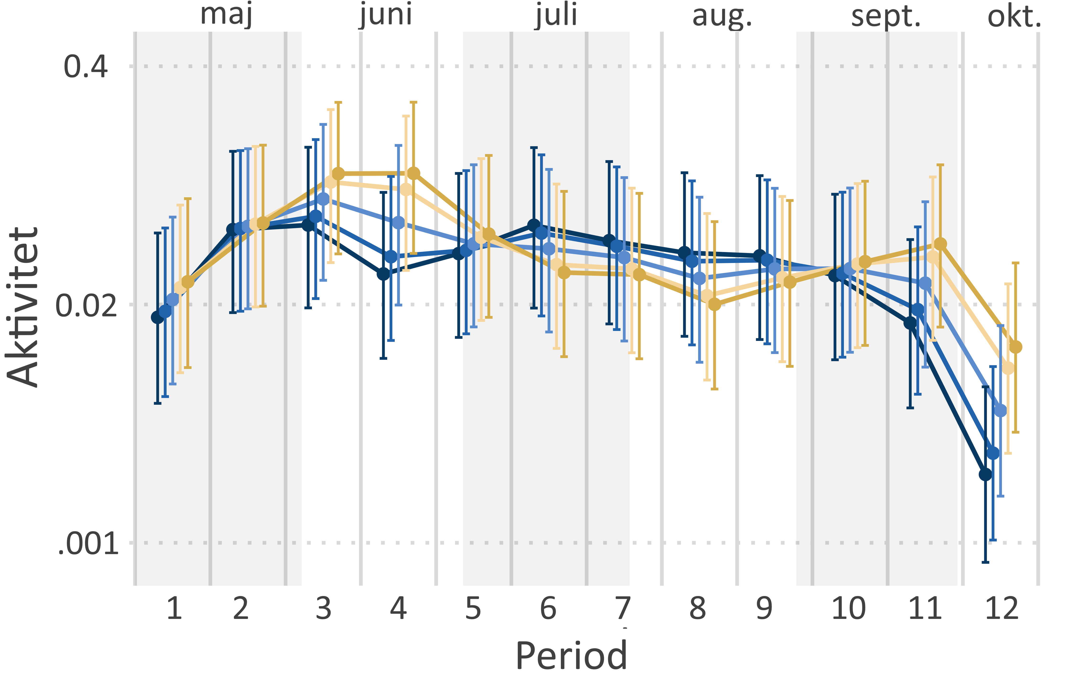
TROLLPIPISTRELL (Period & ÅR)

Slide 11
SLutsatser
Aktiviteten hos nordfladdermöss och Myotis har ökat
  Bara 7 år med mycket variation → framtiden är oklart
I norr börjar (nord)fladdermusaktiviteten på sensommaren
  Vandring för mat eller sen häckningssäsong?
Aktiviteten av trollpipistrellen har ökat på försommaren och hösten
  Kanske har trollpipistrellen ökat inåt landet och det finns fler migrerande fladdermöss vid kusten
  Övervintrar i Finland
Bara spekulationer - vi behöver mer övervakning!

Slide 12
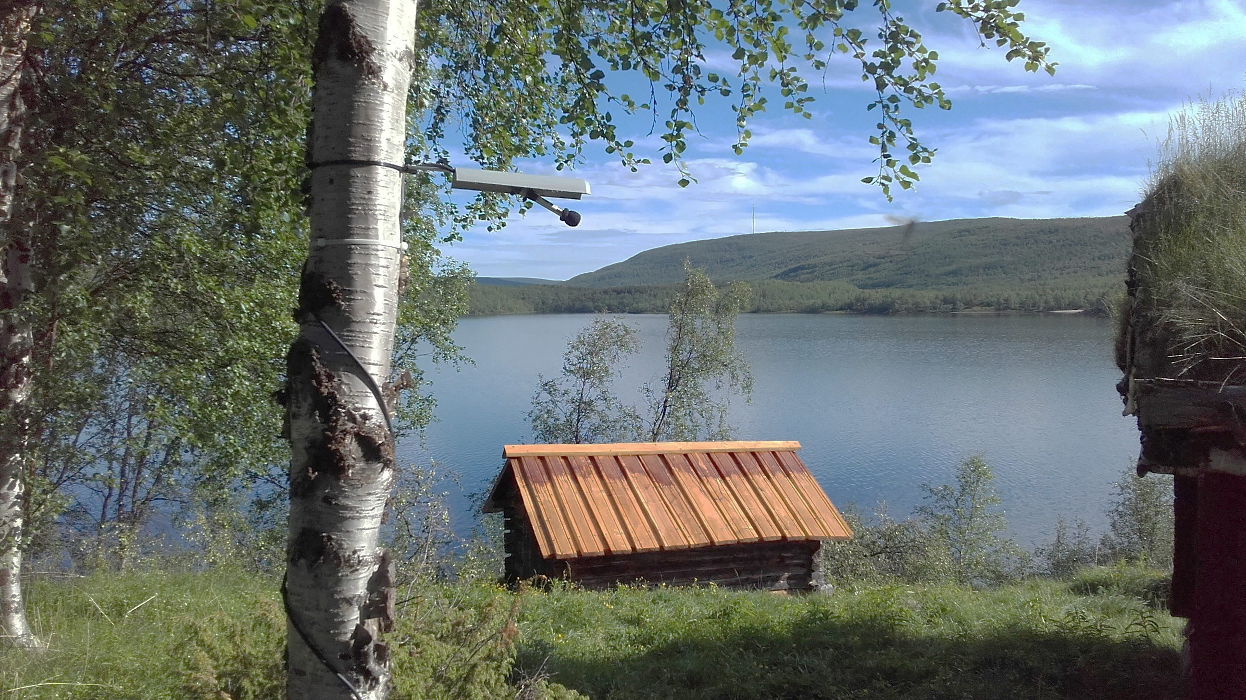
Tack!
Also thanks to:
  Kati Suominen
  Thomas Lilley
  Ville Vasko
  Anna Blomberg
  Eero Vesterinen
  Aleksi Lehikoinen
  Station staff

